Slide 1
Kalikasan, Kaya Nating Alagaan

Slide 2
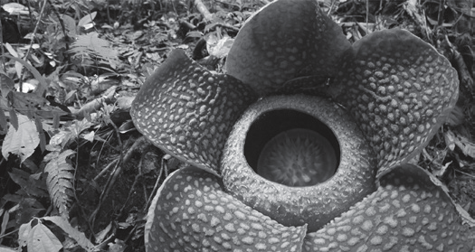
Pagbasa ng Talambuhay, Talaarawan, at Teksto
Kalikasan, Kaya Nating Alagaan
Ngayon naman ay basahin ang isang teksto na nagpapaliwanag kung bakit nauubos ang mga endemikong hayop at halaman.
Bakit nga ba nauubos ang mga endemikong hayop at halaman sa ating kapaligiran?
Mahalaga na ating mapangalagaan ang Inang Kalikasan. Sa kaniya tayo kumukuha ng ating pagkain, gamot, at tirahan. Pinoprotektahan din tayo ng kalikasan sa labis na pinsala dulot ng malalakas na pag-ulan o bagyo. Subalit, kahit na marami tayong nakukuhang benepisyo sa kalikasan, patuloy pa ring nanganganib ang mga endemikong hayop at halaman sa ating kapaligiran.
Bago natin talakayin ang iba’t ibang sanhi ng pagkaubos ng mga endemikong hayop at halaman, mabuti muna nating alamin ang kahulugan ng salitang endemiko. Ayon sa UP Diksiyonaryong Filipino, ang salitang endemiko ay nangangahulugang natatagpuan sa iisang lugar o pook. Kasingkahulugan nito ang salitang katutubo o lokal.
Judgefl oro, Public domain, via Wikimedia Commons

Slide 3
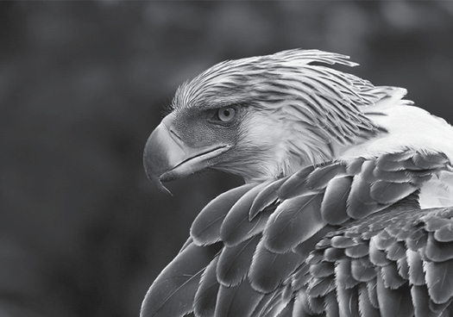
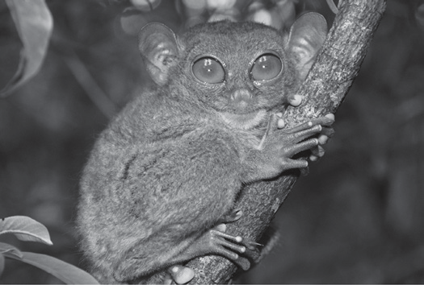
Pagbasa ng Talambuhay, Talaarawan, at Teksto
Kalikasan, Kaya Nating Alagaan
Ang mga halaman at hayop na endemiko sa Pilipinas ay matatagpuan lamang sa mga teritoryong sakop ng ating bansa. Batay sa tala ng Critical Ecosystems Partnership Fund, may hindi bababa sa 586 species ng hayop ang endemiko sa Pilipinas at halos 10,000 halaman din ang matatagpuan lamang sa ating bansa. Tunay ngang isa tayo sa biniyayaan ng likas na yaman sa mundo pero bakit patuloy na nanganganib ang mga ito sa ating bansa?
Isa sa mga sinasabing dahilan kung bakit patuloy na nauubos ang mga endemikong hayop at halaman sa bansa ay dahil sa pagkasira ng kanilang natural na tirahan. Patuloy na lumiliit ang natural na tirahan ng mga banog o Philippine eagle, molmog o ng tarsier, at Ronquillo’s anchovy. Maliban sa mga hayop, may mga halamang endemiko ang nasisira kapag sinisira ang kagubatan. Maraming mga rafflesia at orchids ang nadadamay sa pagpatag ng kagubatan o sa pagputol ng mga puno.
Judgefl oro, Public domain, via Wikimedia Commons
Judgefl oro, Public domain, via Wikimedia Commons

Slide 4
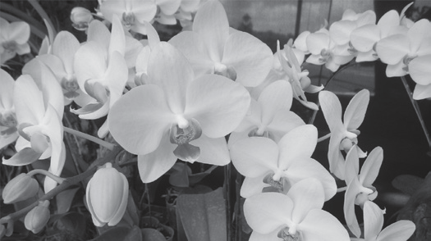
Kalikasan, Kaya Nating Alagaan
Isa pang dahilan kung bakit nauubos ang mga endemikong hayop at halaman sa bansa ay dahil sa mga tao. Kinukuha ng mga tao ang mga hayop at kung minsan ay inaalagaan sa kani-kanilang tahanan. Dahil wala na sa natural na tahanan, nanghihina ang mga ito at malaki ang posibilidad na mamatay. Halimbawa na rito ang mga tarsier at mga kalaw o hornbill. Minsan ay itinuturing na pagkain ang mga hayop at gamot ang mga endemikong halaman. Kinukuha ng ilang nasa tabing-dagat ang itlog ng mga pawikan at inuulam ito.
Dahil din sa labis na pagkuha ng mga endemikong hayop at halaman ay nagiging sanhi rin ng pagkaubos ng mga ito. Halimbawa na ang mga tawilis sa Lawa ng Taal. Dahil sa may mataas na pangangailangan para dito upang maging pagkain, hindi na nagkakaroon ng pagkakataon ang mga isda na makapagparami. Nasasama sa pagkuha ang maliliit na tawilis. Nasisira din ng pamamaraan ng pagkuha sa mga isda ang mga itlog na nasa mga halaman sa lawa.
Isa pa ring dahilan ng pagkaubos ng mga hayop ay dahil sa maling pagtingin ng mga tao rito. Batay sa World Wildlife Fund-Philippines, maraming Pilipino ang pinapatay ang Philippine crocodile dahil ayon sa mga tao, namiminsala ang hayop at kumakain ng tao.
Judgefl oro, Public domain, via Wikimedia Commons

Slide 5
Kalikasan, Kaya Nating Alagaan
Ang mga dahilan ng pagkaubos ng mga endemikong hayop at halaman sa bansa ay may malaking epekto sa biodiversity natin. Subalit, may iba’t ibang pamamaraan pa upang mapangalagaan natin ang mga hayop at halaman. Kinakailangang maging mapagmatyag ang mga tao sa anumang kahina-hinalang pagbebenta ng mga hayop sa merkado, ayon kay Dr. Ferdinand Recio.
Mahalaga ring maipatupad nang maayos ang Republic Act 9147 o ang batas na nagbibigay-proteksiyon sa mga hayop at halaman pati na rin ang kanilang mga habitat. Batay sa batas, may mga gawaing ilegal na hindi maaaring gawin ng sinuman. Sakaling malaman ng otoridad ang gawaing ilegal, mahaharap sa pagkakakulong at pagbayad ng danyos ang lumabag dito. Nagtatalaga rin ang batas ng mga espasyong hindi kailanman maaaring galawin. Ayon sa batas, itatakda ng pamahalaan ang mga espasyong ito.
Isa pang pamamaraan upang hindi maubos ang mga endemikong hayop at halaman sa bansa ay ang pagtatanim sa mga gubat. Maaari tayong sumama sa iba’t ibang inisiyatibo ng pamahalaan at mga nongovernmental organization (NGO) na nag-aalaga ng kabundukan at karagatan. Maaari din tayong gumawa ng mga malawakang poster at pananaliksik tungkol sa kahalagahan ng mga hayop sa ating pamayanan.
Maraming dahilan kung bakit nauubos ang mga endemikong hayop at halaman sa ating bansa subalit marami ring paraan upang mahinto ang pagkaubos ng mga ito. Tayo na at gawin ang ating bahagi upang mapangalagaan ang mga endemikong hayop at halaman.

Slide 6
Kalikasan, Kaya Nating Alagaan
Ngayon ay pansinin ang mga salitang nakadiin sa binasang teksto.
Alam mo ba kung ano ang tawag sa mga salitang ito?
Ang mga salitang ito ay tinatawag na pang-ukol.
Ang pang-ukol ay mga salita o parirala na nag-uugnay sa lugar, direksiyon, at kinauukulan. Tinutukoy nito kung sino o ano ang pinagmumulan o pinagbabatayan ng impormasyon.
Ang ilan sa mga halimbawa ng pang-ukol ay:
• ayon sa/sa mga
• tungkol kay/kina
• batay sa/sa mga
• laban kay/kina
• alinsunod sa/sa mga

Slide 7
Kalikasan, Kaya Nating Alagaan
Dalawang Uri ng Pang-ukol
Kapag ang tinutukoy ng pang-ukol ay batay sa isang pangngalang pambalana o kaya ay sa isang bagay, ginagamit ang pang-ukol na sa/sa mga. Kapag naman tumutukoy ang pang-ukol sa isang pangngalang pantangi, ang ginagamit ay kay/kina.
Suriin ang mga halimbawa sa ibaba:
sa/sa mga | kay/kina
ayon sa batas batay sa mga eksperto alinsunod sa kautusan tungkol sa mga ibon laban sa mga tao | ayon kay Dr. Martin batay kay Bb. Martin alinsunod kina G. Villamor at Gng. Tan tungkol kina Rizal at Agoncillo laban kay Prop. Tan

Slide 8
Kalikasan, Kaya Nating Alagaan
Pagsasanay
Panuto: Punan ng tamang sagot ang mga sumusunod na pangungusap.
1. (Batay) _______ RA 6148 at RA 9147, dapat na pangalagaan ang mga natural habitat ng mga hayop at halaman.
2. (Ayon) _______ Dr. Perry Ong, dumarami ang bilang ng mga nanganganib na endemikong isda sa Pilipinas.
3. Dapat na iniuulat ng mga nasa pamahalaang bayan ang anumang endemikong hayop o halaman na natagpuan sa kanilang lugar, (alinsunod) ______ RA 9147.
4. Ang pagbebenta ng mga endemikong hayop at halaman ay (labag) ______ batas.
5. (Para) _____ Alec Loorz at Dr. Ferdinand Recio, mahalaga na magsama-sama ang kabataan para maprotektahan ang kalikasan.

Slide 9
Kalikasan, Kaya Nating Alagaan
Susi sa Pagwawasto:
1. sa
2. kay
3. sa
4. sa
5. kina

